Slide 1

Проектирование и реализация iOS-приложения как комплексного помощника для мусульман
Выполнил: Сабирзянов Мирсаит Раисович, гр. 5130903/20301
Научный руководитель: Сергеев Анатолий Васильевич, доцент ВШПИ, к.т.н.
1 / 22

Slide 2
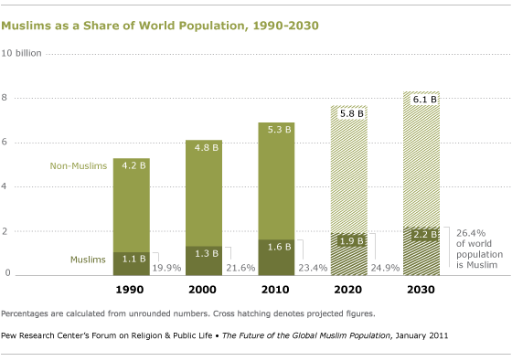
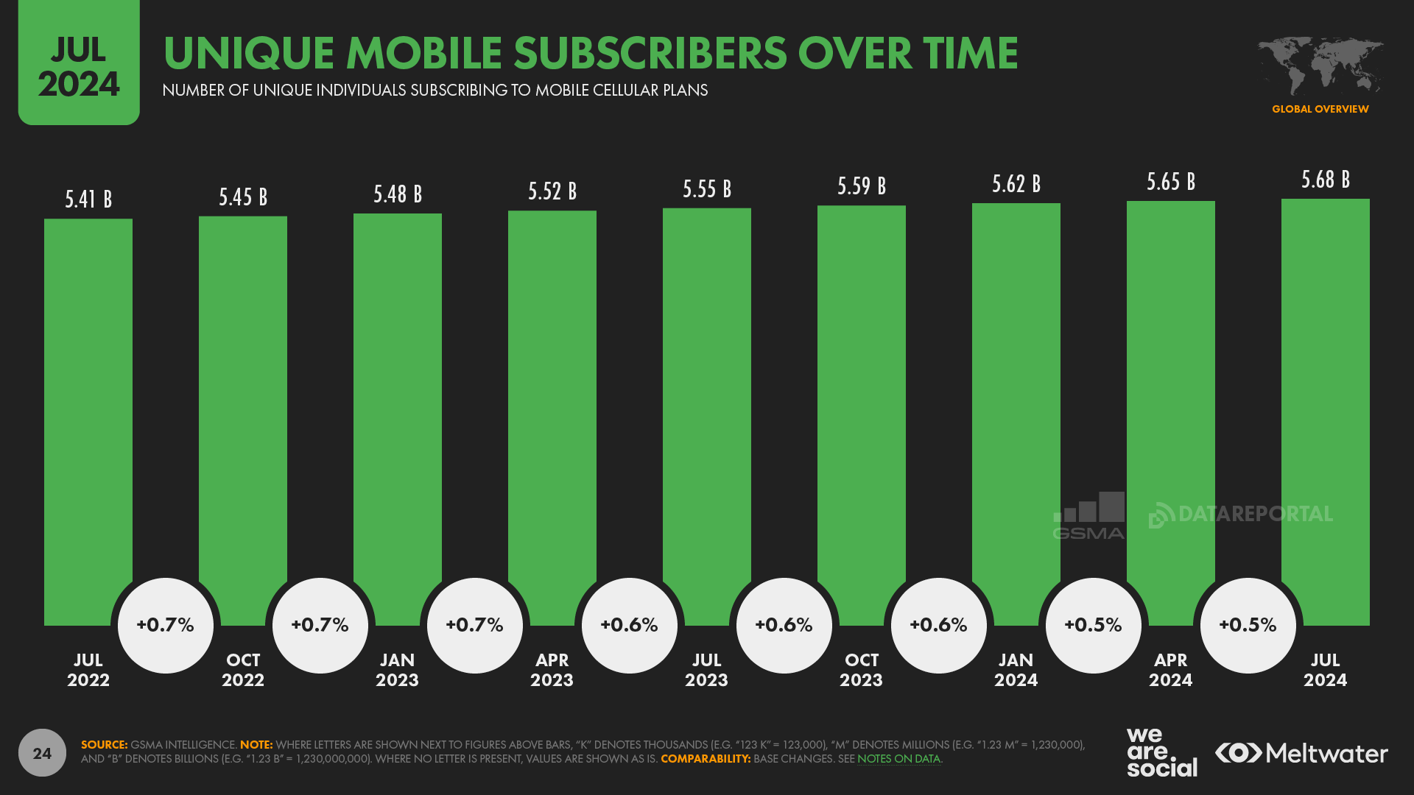
Актуальность
Более 50–60% глобального интернет-трафика приходится на мобильные устройства (по данным DataReportal и Statista)
Смартфоны используют около 70% населения мира (по данным Statista)
Мусульманское население мира составляет около 2 млрд человек и продолжает расти (по данным Pew Research Center)
Это формирует устойчивый спрос на цифровые халяль-ориентированные сервисы и мобильные религиозные приложения
Сабирзянов Мирсаит Раисович
ПРОЕКТИРОВАНИЕ И РЕАЛИЗАЦИЯ iOS-ПРИЛОЖЕНИЯ КАК КОМПЛЕКСНОГО ПОМОЩНИКА ДЛЯ МУСУЛЬМАН
2 / 22

Slide 3
Цель
Разработка многофункционального iOS-приложения для мусульман, включающего: сканер продуктов для определения халяльности, чат с искусственным интеллектом на основе Корана, напоминания о намазах и доступ к текстам сур и аятов
Задачи
Провести анализ предметной области и существующих решений
Сформулировать функциональные и нефункциональные требования
Спроектировать архитектуру системы
Спроектировать базу данных для продуктов, пользователей и религиозных текстов
Разработать серверное API
Реализовать LLM-сервис с RAG для ответов на основе Корана
Разработать iOS-приложение
Интегрировать систему и провести тестирование всех модулей
Сабирзянов Мирсаит Раисович
ПРОЕКТИРОВАНИЕ И РЕАЛИЗАЦИЯ iOS-ПРИЛОЖЕНИЯ КАК КОМПЛЕКСНОГО ПОМОЩНИКА ДЛЯ МУСУЛЬМАН
3 / 22

Slide 4
Анализ существующих решений
Критерий | HalalCheck | HalalGuide | Muslim Pro | Noor AI
Сканер состава | ✅ | ✅ (платно) | ❌ | ❌
AI-ассистент | ❌ | ❌ | ❌ | ✅
Время намаза | ❌ | ✅ | ✅ | ❌
Коран | ❌ | ❌ | ✅ | ❌
Локализация (РФ) | ❌ | ❌ | ❌ | ❌
Все функции вместе | ❌ | ❌ | ❌ | ❌
Ни одно решение не совмещает все 4 модуля одновременно
Сабирзянов Мирсаит Раисович
ПРОЕКТИРОВАНИЕ И РЕАЛИЗАЦИЯ iOS-ПРИЛОЖЕНИЯ КАК КОМПЛЕКСНОГО ПОМОЩНИКА ДЛЯ МУСУЛЬМАН
4 / 22

Slide 5
Требования к системе
Функциональные требования
Нефункциональные требования
Регистрация и аутентификация пользователей (JWT)
Сканирование состава продуктов через камеру (OCR)
Классификация ингредиентов: халяль / харам / сомнительный
AI-чат с ответами на основе текстов Корана (RAG)
Поддержка пользовательских LLM-моделей
Расчет времени намаза по геолокации
Уведомления о времени намаза
Чтение сур и аятов Корана
Время ответа API: < 3 сек для стандартных запросов
Время ответа AI-чата: < 30 сек
Доступность системы: ≥ 99%
Безопасность: JWT-аутентификация, HTTPS
Поддержка iOS 17+
Минимизировать использование внешних библиотек и модулей
Сабирзянов Мирсаит Раисович
ПРОЕКТИРОВАНИЕ И РЕАЛИЗАЦИЯ iOS-ПРИЛОЖЕНИЯ КАК КОМПЛЕКСНОГО ПОМОЩНИКА ДЛЯ МУСУЛЬМАН
5 / 22

Slide 6
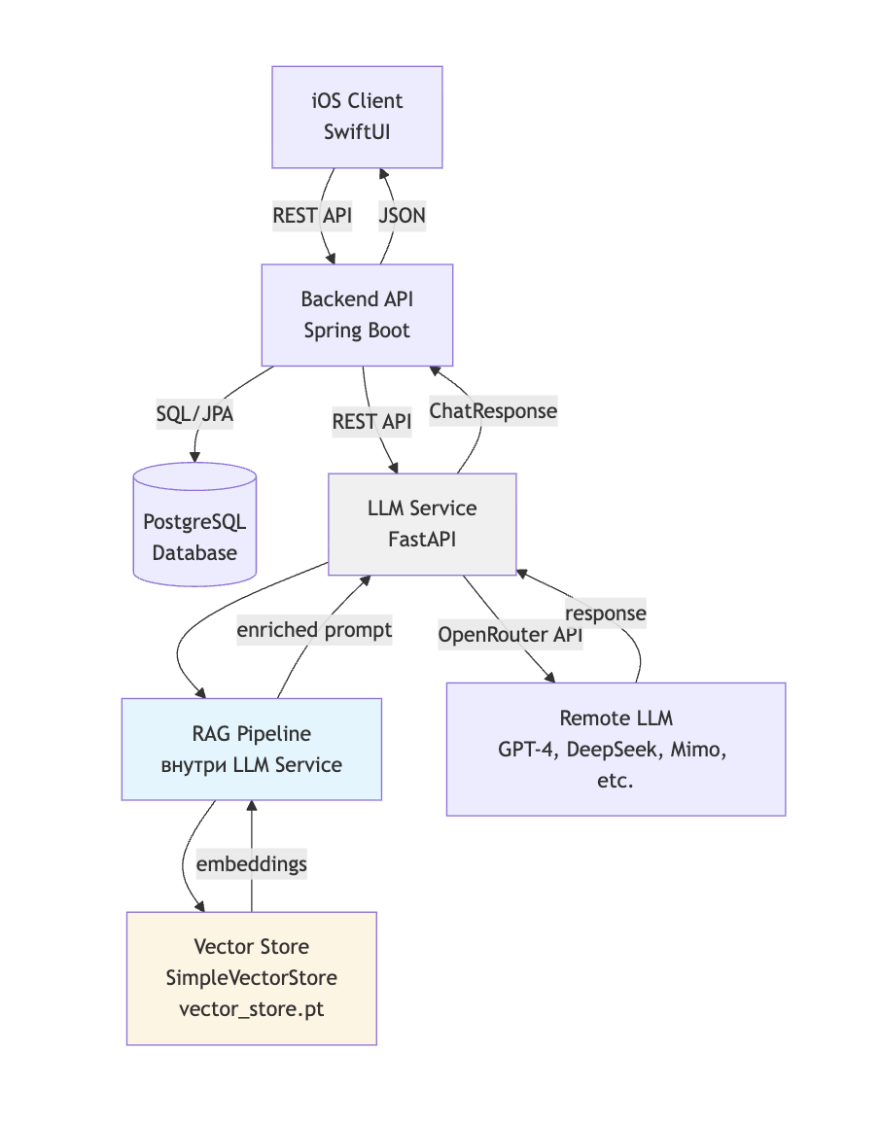








Общая архитектура системы
iOS-клиент (SwiftUI)
SwiftUI
Coordinator navigation
REST API calls
Backend (Spring Boot)
Java 17
JWT-аутентификация
PostgreSQL
LLM Service (FastAPI)
Python 3.9+
RAG + векторный поиск
OpenRouter (LLM)
Сабирзянов Мирсаит Раисович
ПРОЕКТИРОВАНИЕ И РЕАЛИЗАЦИЯ iOS-ПРИЛОЖЕНИЯ КАК КОМПЛЕКСНОГО ПОМОЩНИКА ДЛЯ МУСУЛЬМАН
6 / 22

Slide 7
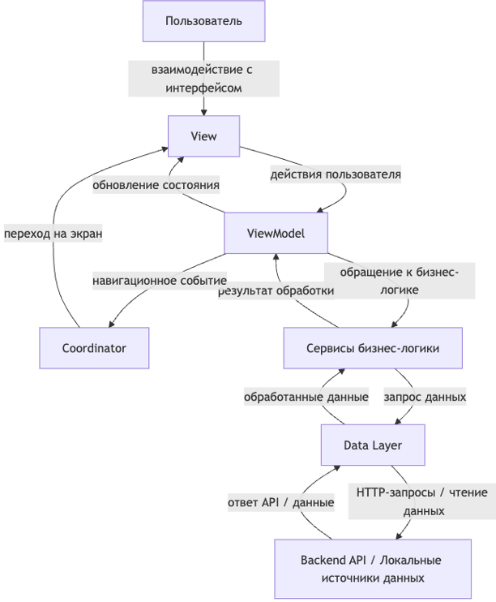
Архитектура iOS-приложения
Паттерн Coordinator
Единый стек навигации
Отдельные стеки для каждого таба
Архитектурный паттерн MVVM
ViewModel как extension к View
Бизнес-логика в сервисах (на основе инверсии зависимостей)
Паттерн Наблюдатель (Observer)
Реализован через @Observable
Сервисы и ViewModel — наблюдаемые объекты
Dependency Injection
ScreenFactoryImpl - единый DI-контейнер
Без внешних зависимостей
Только Apple frameworks
Сабирзянов Мирсаит Раисович
ПРОЕКТИРОВАНИЕ И РЕАЛИЗАЦИЯ iOS-ПРИЛОЖЕНИЯ КАК КОМПЛЕКСНОГО ПОМОЩНИКА ДЛЯ МУСУЛЬМАН
7 / 22

Slide 8
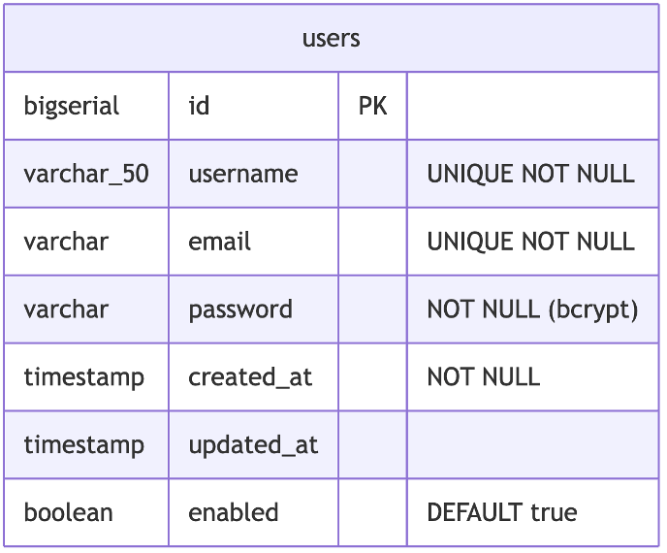
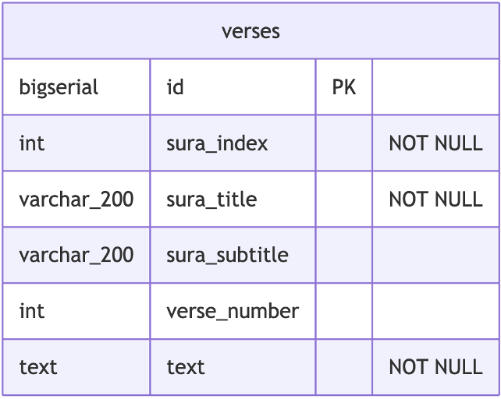
Архитектура Backend и LLM-сервиса
Spring Boot Backend
LLM Service (FastAPI)
Трёхслойная архитектура:
Controller → Service → Repository
Аутентификация:
JWT (access + refresh токены)
Spring Security
База данных:
PostgreSQL 13+
JPA (Java Persistence API)
REST API слой:
FastAPI, эндпоинты /chat, /health
RAG слой:
Векторный поиск по Корану
Sentence Transformers (эмбеддинги)
LLM интеграция:
OpenRouter API
Поддержка кастомных моделей
Данные:
6236 аятов Корана с переводами
Предобработанные эмбеддинги
Сабирзянов Мирсаит Раисович
ПРОЕКТИРОВАНИЕ И РЕАЛИЗАЦИЯ iOS-ПРИЛОЖЕНИЯ КАК КОМПЛЕКСНОГО ПОМОЩНИКА ДЛЯ МУСУЛЬМАН
8 / 22

Slide 9
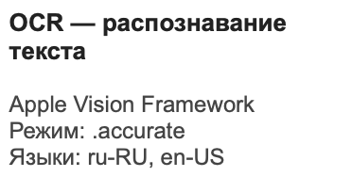
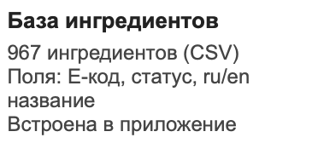
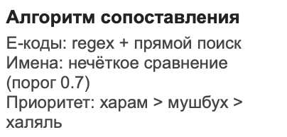
Модуль анализа халяльности продуктов
Фото состава (камера / галерея)
OCR (распознавание текста)
Извлечение ингредиентов
Классификация по базе данных
Результат: халяль / харам /сомнительный
Сабирзянов Мирсаит Раисович
ПРОЕКТИРОВАНИЕ И РЕАЛИЗАЦИЯ iOS-ПРИЛОЖЕНИЯ КАК КОМПЛЕКСНОГО ПОМОЩНИКА ДЛЯ МУСУЛЬМАН
9 / 22

Slide 10
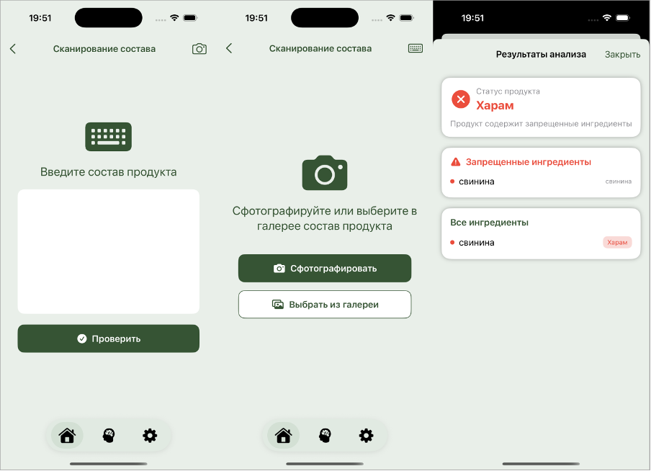
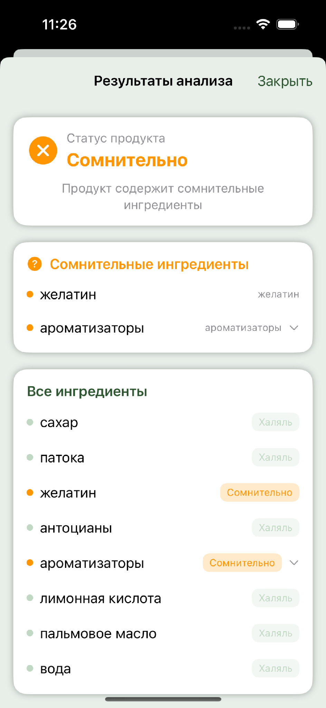
Демонстрация приложения
Сабирзянов Мирсаит Раисович
ПРОЕКТИРОВАНИЕ И РЕАЛИЗАЦИЯ iOS-ПРИЛОЖЕНИЯ КАК КОМПЛЕКСНОГО ПОМОЩНИКА ДЛЯ МУСУЛЬМАН
10 / 22

Slide 11
Модуль AI-чата с RAG-пайплайном
Вопрос пользователя
Эмбеддинг запроса
Векторный поиск (Коран)
Формирование промпта
Ключевые технические решения:
Корпус: 6236 аятов Корана
Модель эмбеддингов: multilingual sentence-transformers
Сегментация: по аятам
Top-K retrieval: k=5 наиболее релевантных фрагментов
Промпт содержит контекст + исходный вопрос
Модель отвечает на основе Корана
Запрос в LLM
Ответ пользователю
Сабирзянов Мирсаит Раисович
ПРОЕКТИРОВАНИЕ И РЕАЛИЗАЦИЯ iOS-ПРИЛОЖЕНИЯ КАК КОМПЛЕКСНОГО ПОМОЩНИКА ДЛЯ МУСУЛЬМАН
11 / 22

Slide 12
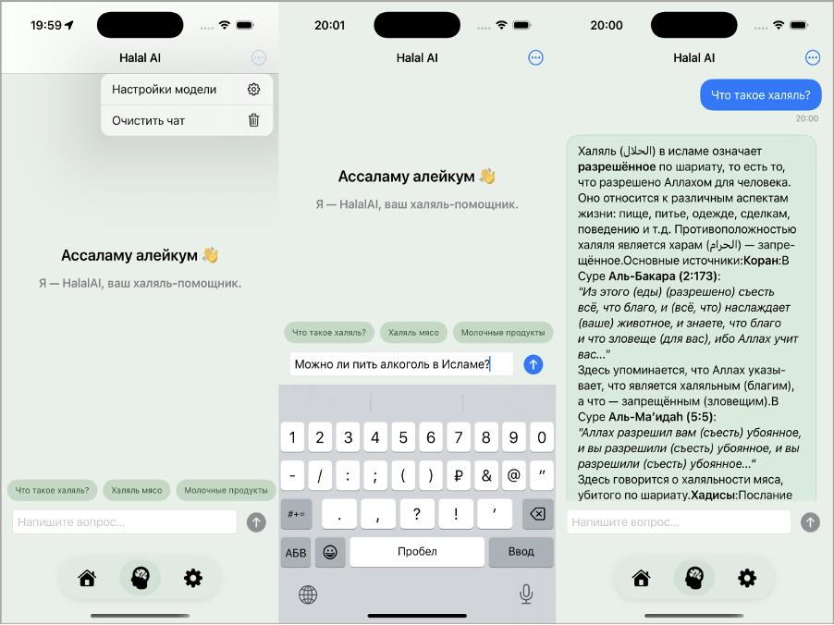
Демонстрация приложения
Сабирзянов Мирсаит Раисович
ПРОЕКТИРОВАНИЕ И РЕАЛИЗАЦИЯ iOS-ПРИЛОЖЕНИЯ КАК КОМПЛЕКСНОГО ПОМОЩНИКА ДЛЯ МУСУЛЬМАН
12 / 22

Slide 13
Подбор параметров RAG-пайплайна
Конфигурации тестирования
Результаты (Final Score)
C1
Без RAG (базовый сценарий)
Конф.
Retrieval
Answer
Final
C2
RAG + mpnet-base-v2 (Base)
C1
0
2.8
2.8
C3
RAG + mpnet-base-v2 (Fine-tuned)
C2
3.0
3.2
3.12
C3
3.4
4.0
3.76
C4
RAG + sbert_large_nlu_ru (Base)
C4
1.0
3.0
2.2
C5
RAG + sbert_large_nlu_ru (Fine-tuned)
C5
3.0
3.5
3.3
Выбрана: C3 — Final Score 3.76 / 5.0
Метрики оценки (шкала 0–5):
A — корректность ответа относительно Корана
G — обоснованность (опора на источники)
C — полнота раскрытия вопроса
H — галлюцинации (0 = нет, 5 = много)
R/T — релевантность и точность retrieval
✅ RAG повышает качество: C1 (2.8) → C3 (3.76)
✅ Дообучение эмбеддингов улучшает retrieval: C2 (base) 3.12 → C3 (fine-tuned) 3.76
✅ mpnet-base-v2 превосходит sbert_large_nlu_ru в обоих режимах - базовом и дообученном
Сабирзянов Мирсаит Раисович
ПРОЕКТИРОВАНИЕ И РЕАЛИЗАЦИЯ iOS-ПРИЛОЖЕНИЯ КАК КОМПЛЕКСНОГО ПОМОЩНИКА ДЛЯ МУСУЛЬМАН
13 / 22

Slide 14
Тестирование iOS-клиента
406
378
28
100%
тестов iOS
unit-тестов
UI-тестов
пройдено
Unit-тесты (Swift Testing)
UI-тесты (XCUITest)
Модуль | Тестов | Статус
Auth (сервис, VM, модели) | 124 | ✅
Chat (сервис, VM, модели) | 98 | ✅
Prayer / Home | 52 | ✅
Network / Endpoints | 48 | ✅
Надежность | 32 | ✅
Безопасность / Прочее | 24 | ✅
Сценарий | Тестов | Статус
Авторизация / Регистрация | 6 | ✅
Навигация между табами | 5 | ✅
Чат — отправка сообщений | 5 | ✅
Сканер — открытие камеры | 4 | ✅
Настройки | 4 | ✅
Производительность запуска | 4 | ✅
Сабирзянов Мирсаит Раисович
ПРОЕКТИРОВАНИЕ И РЕАЛИЗАЦИЯ iOS-ПРИЛОЖЕНИЯ КАК КОМПЛЕКСНОГО ПОМОЩНИКА ДЛЯ МУСУЛЬМАН
14 / 22

Slide 15
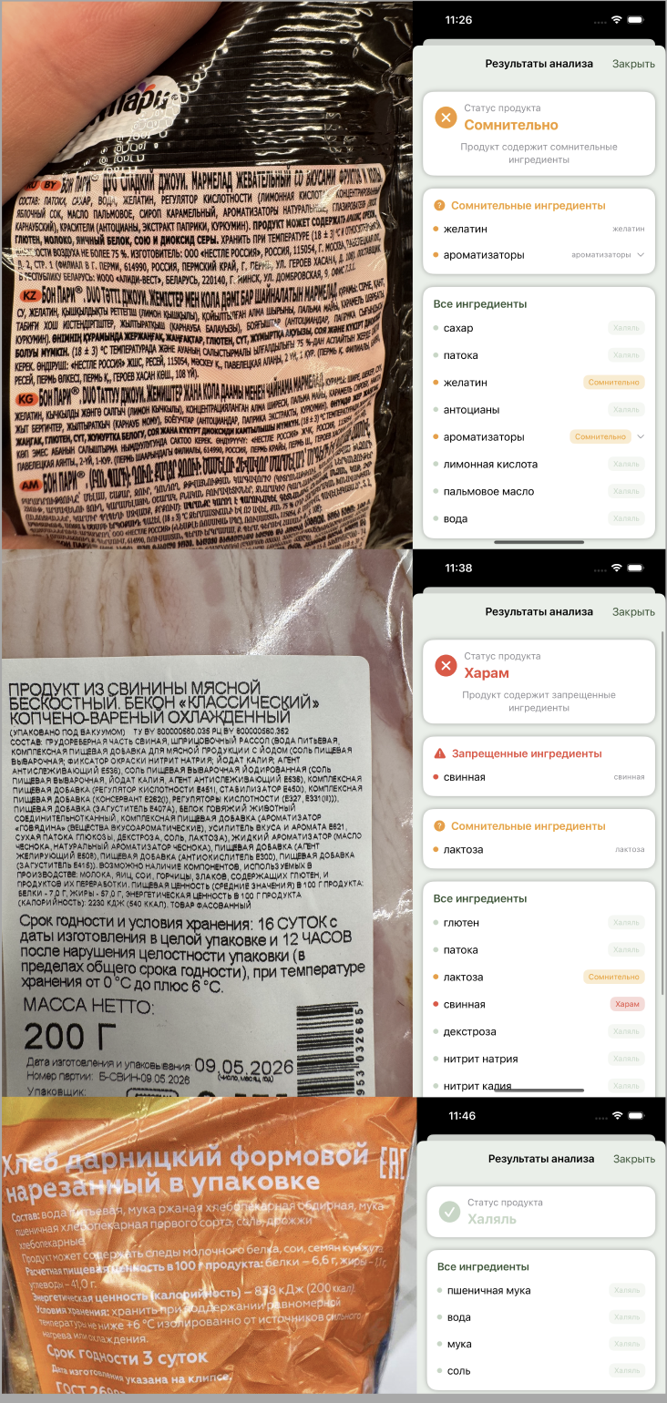
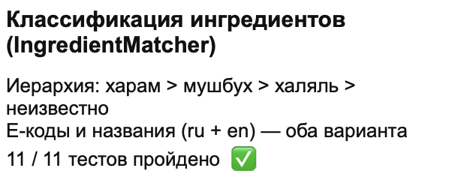
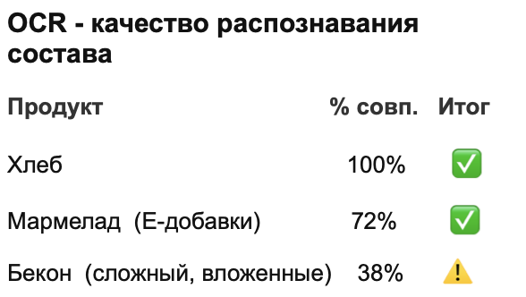
Тестирование распознавания
Сабирзянов Мирсаит Раисович
ПРОЕКТИРОВАНИЕ И РЕАЛИЗАЦИЯ iOS-ПРИЛОЖЕНИЯ КАК КОМПЛЕКСНОГО ПОМОЩНИКА ДЛЯ МУСУЛЬМАН
15 / 22

Slide 16
Тестирование производительности
Операция / Эндпоинт
Порог
Статус
Аутентификация (/api/auth/*)
≤ 500 мс
✅
Чат-запросы (/api/chat, /llm/chat)
≤ 2000 мс
✅
Справочные эндпоинты (/api/models)
≤ 200 мс
✅
Health-check эндпоинты
≤ 100 мс
✅
Синхронные операции iOS-клиента
≤ 50 мс
✅
20 / 20 тестов пройдено ✅ - все операции укладываются в SLA-требования
✅ Нефункциональное требование «Время ответа API < 3 сек» — выполнено
Сабирзянов Мирсаит Раисович
ПРОЕКТИРОВАНИЕ И РЕАЛИЗАЦИЯ iOS-ПРИЛОЖЕНИЯ КАК КОМПЛЕКСНОГО ПОМОЩНИКА ДЛЯ МУСУЛЬМАН
16 / 22

Slide 17
Тестирование надежности
Проверенные свойства
Результаты
✅ Корректная деградация при отказе LLM
✅ Отказ чат-сервиса не блокирует авторизацию
✅ Восстановление после временных сбоев
✅ isLoading корректно сбрасывается после ошибки
✅ Повторные ошибки не деградируют ViewModel
✅ Нет аварийных завершений при плохих данных
✅ Logout восстанавливает исходное состояние
29 / 29
тестов пройдено
Система корректно обрабатывает сбои и восстанавливается после ошибок на всех уровнях.
Сабирзянов Мирсаит Раисович
ПРОЕКТИРОВАНИЕ И РЕАЛИЗАЦИЯ iOS-ПРИЛОЖЕНИЯ КАК КОМПЛЕКСНОГО ПОМОЩНИКА ДЛЯ МУСУЛЬМАН
17 / 22

Slide 18
Тестирование безопасности
Покрытые направления тестирования
Результаты
✅ JWT: просроченные / некорректные / поддельные токены - блокируются
✅ Защищенные эндпоинты недоступны без действующего JWT
✅ SQL-инъекции в заголовке Authorization
✅ XSS, shell-инъекции, oversized payload - корректная обработка (400 / 422)
✅ CORS-заголовки - проверены
✅ iOS: защита от XSS/SQL в полях ввода, некорректных email, длинных строк
34 / 34
тестов пройдено
✅ Нефункц. требование: «JWT-аутентификация, HTTPS»
Сабирзянов Мирсаит Раисович
ПРОЕКТИРОВАНИЕ И РЕАЛИЗАЦИЯ iOS-ПРИЛОЖЕНИЯ КАК КОМПЛЕКСНОГО ПОМОЩНИКА ДЛЯ МУСУЛЬМАН
18 / 22

Slide 19
Тестирование Backend и LLM-сервиса
349
131
218
100%
тестов всего
Backend (Java)
LLM (Python)
пройдено
Backend
LLM-сервис
Модуль | Тестов | Статус
JWT / Аутентификация | 28 | ✅
Auth Controller/Service | 15 | ✅
Безопасность (Security) | 10 | ✅
Надежность | 9 | ✅
Производительность | 7 | ✅
Verse / Chat контроллеры | 6 | ✅
Прочие модули | 56 | ✅
Модуль | Тестов | Статус
Chat Service | 16 | ✅
Безопасность API | 14 | ✅
Надежность | 11 | ✅
Производительность | 6 | ✅
Vector Store | 5 | ✅
OpenRouter / DTO | 11 | ✅
Прочие модули | 155 | ✅
Сабирзянов Мирсаит Раисович
ПРОЕКТИРОВАНИЕ И РЕАЛИЗАЦИЯ iOS-ПРИЛОЖЕНИЯ КАК КОМПЛЕКСНОГО ПОМОЩНИКА ДЛЯ МУСУЛЬМАН
19 / 22

Slide 20
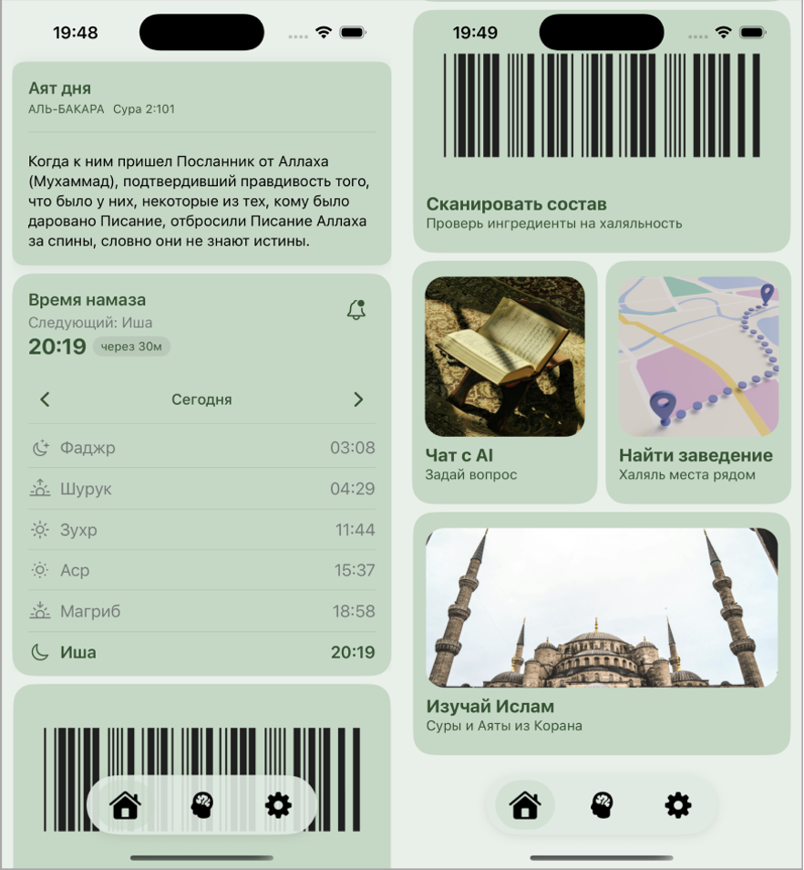
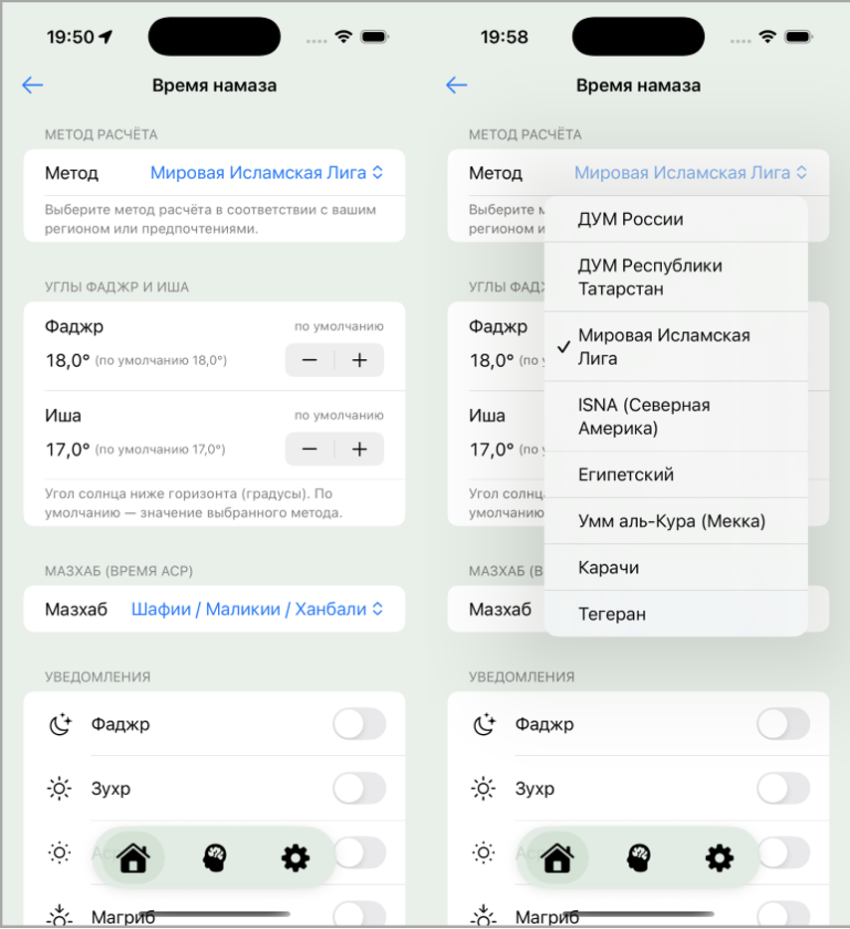
Демонстрация приложения
Сабирзянов Мирсаит Раисович
ПРОЕКТИРОВАНИЕ И РЕАЛИЗАЦИЯ iOS-ПРИЛОЖЕНИЯ КАК КОМПЛЕКСНОГО ПОМОЩНИКА ДЛЯ МУСУЛЬМАН
20 / 22

Slide 21
Итоги работы
Цель работы достигнута - разработано многофункциональное iOS-приложение для мусульман
Что реализовано
Направления развития
✅ iOS-приложение
✅ Backend на Spring Boot + JWT
✅ LLM-сервис с RAG-пайплайном
✅ OCR-сканер халяльности продуктов
✅ Векторный поиск по всему Корану
✅ Расчёт намаза по координатам
✅ Тестирование всех модулей системы
→ Кибла (направление на Мекку)
→ Исламский календарь и события
→ Android-версия приложения
→ Расширение базы халяль-продуктов
→ Офлайн-режим (on-device ML)
Сабирзянов Мирсаит Раисович
ПРОЕКТИРОВАНИЕ И РЕАЛИЗАЦИЯ iOS-ПРИЛОЖЕНИЯ КАК КОМПЛЕКСНОГО ПОМОЩНИКА ДЛЯ МУСУЛЬМАН
21 / 22

Slide 22
Спасибо за внимание!
Сабирзянов Мирсаит Раисович
ПРОЕКТИРОВАНИЕ И РЕАЛИЗАЦИЯ iOS-ПРИЛОЖЕНИЯ КАК КОМПЛЕКСНОГО ПОМОЩНИКА ДЛЯ МУСУЛЬМАН
22 / 22

